Slide 1
Значення хімії у повсякденному житті
Значення хімії у побуті

Slide 2
У побуті ми практично щоденно зустрічаємося з продуктами хімічної промисловості. Нині побутова хімія – це самостійна галузь промисловості. Щороку у світі виробляється майже 30 млн. тон товарів побутової хімії.

Slide 3
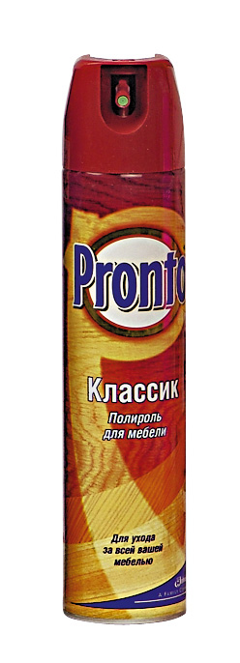

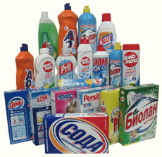
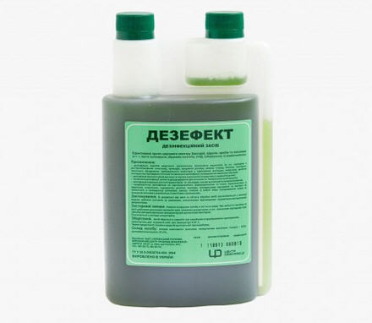
Це мийні, дезінфікуючі засоби, засоби догляду за меблями й підлогою

Slide 4
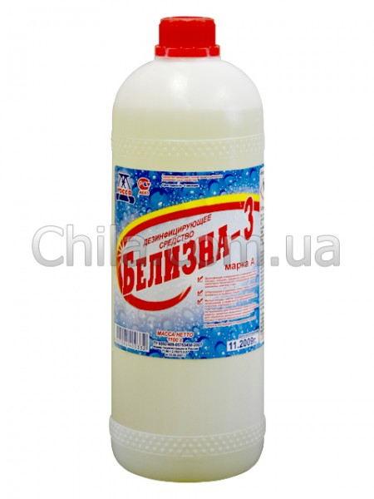
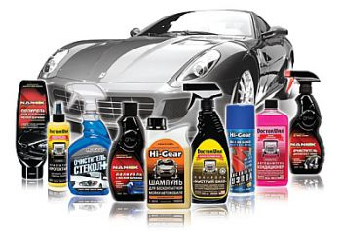
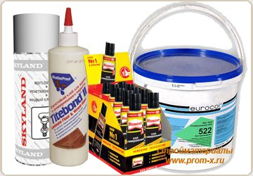
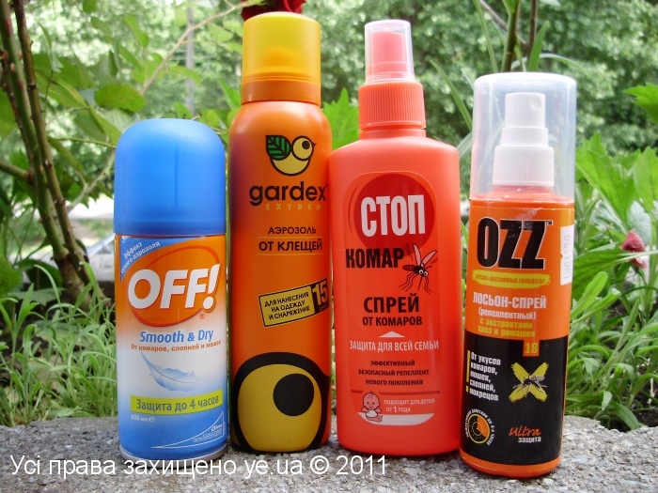

для боротьби з комахами і захисту рослин, засоби для вибілювання, підкрохмалювання, різноманітні фарби, клеї, автокосметика тощо.

Slide 5
У побуті широкого застосування набули мийні засоби. Вони належать до поверхнево-активних речовин і з успіхом видаляють забруднення з поверхні тканин. Залежно від призначення до складу синтетичних мийних засобів входять різні лужні добавки: силікат натрію, фосфати натрію, сода, які полегшують прання бавовняних і льняних тканин, капрону. Але ці пральні порошки не можна застосовувати для прання виробів із вовни і лавсану, оскільки вони поступово руйнуються під впливом лужного середовища. Для таких виробів застосовують мийні засоби, які створюють у воді нейтральну реакцію.

Slide 6
Деякі синтетичні мийні засоби містять відбілювачі, що руйнують стійкі забруднення, через які тканина набуває сірого або жовтого кольору. Відбілювачем може бути перборат натрію NaBO₃ · 4H₂Oпероксид натрію Na₂O₂ і пероксид гідрогену H₂O₂.
Для чищення посуду, раковин у мийні засоби часто вводять тверді інертні речовини – абразиви, які полегшують механічне руйнування твердих забруднень.
Випускається широкий асортимент засобів особистої гігієни і парфумерно-косметичних препаратів, засобів боротьби з комахами, плямовивідні засоби і багато іншого.

Slide 7
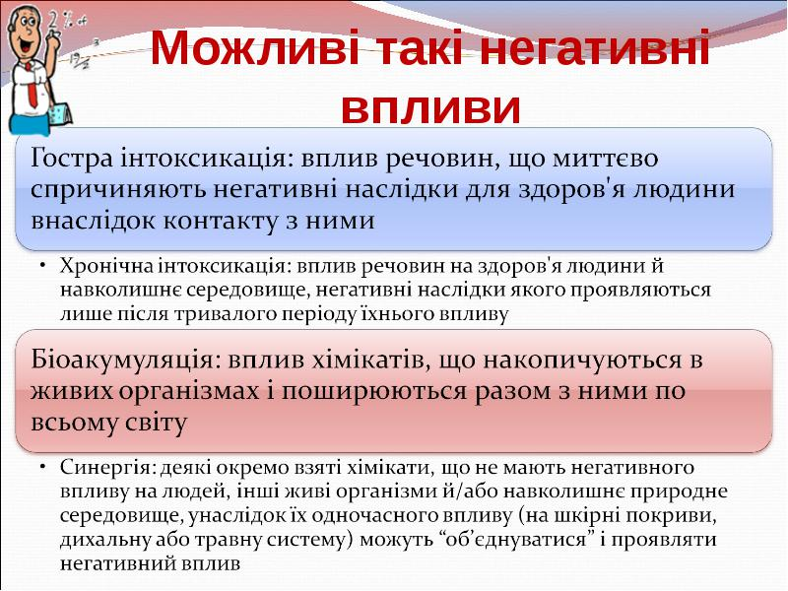

Slide 8
Канцероге́ни
Речовини, що можуть спричинити рак
Класифікація за ступенем ризику для здоров’я людини
Мутагени
Речовини, які можуть зумовити зміни в генах, що призводить до різних змін у функціях організму
Репротоксичні речовини
Речовини,що спричиняють розлади репродуктивної функції або внутрішнього розвитку плоду

Slide 9
Класифікація за силою, регулярностью та тривалістю впливу
Канцерогенні
Репротоксичні
Дуже токсичні
Токсичні
Мутагенні
Подразливі
Корозійні
Їдкі
Такі, що загостюють сприйняття організму

Slide 10
Класифікація хімікатів за вогне- й вибухонебезпечністю:
Займисті
Окисники
Легкозаймисті
Вибухові
Надзвичайно горючі

Slide 11

Презентацію виконав Фафула Олександр

